Slide 1
기숙사 호실 관리 시스템
2교육장 1팀 :박덕기, 양선규, 고동엽
Notes:
안녕하세요. 2교육장 1팀에 발표를 맡게된 박덕기입니다. 저희가 구상한 서비스는 기숙사 호실 관리 시스템 타잔입니다.
잘부탁드립니다.

Slide 2


기획 의도
기숙사 생활을 하다 보면 물품 파손, 소음공해 등
다양한 문제들이 발생할 수 있습니다.
이러한 문제들을 관리자가 쉽게 확인 하고 관리하기 위해
"기숙사 호실 관리 시스템 타잔"을 기획하였습니다.
누가 문의한 거지?
관리자
기숙사 매트릭스가 부서져 있어요
기숙사생
Notes:
먼저 기획 의도에 대해 설명드리겠습니다.
어제 코치님들의 질문 요청에 기숙사 물품의 파손에 대한 문의가 많았습니다.
예를 들어 기숙사 매트릭스가 부서져 있어요 처럼 문의를 해도
관리자 입장에서는 어떤 호실의 누가 문의한 것인지 알기 어렵습니다.
하지만 타잔을 이용하면 기숙사 생활을 하다 보면 생기는 물품 파손, 소음공해 등
다양한 문제들을 관리자가 쉽게 확인하기 위해 기숙사 호실 관리 시스템 타잔을 기획하였습다.

Slide 3


서비스 소개
기숙사에서 문제가 발생 시 사용자는 타잔을 통해 건의할 수 있고
관리자는 문제의 위치와 요청을 빠르게 살펴볼 수 있습니다.
타잔은 기숙사에서 발생하는 다양한 문제를 더욱 빠르게 해결할 수 있도록 도와줍니다.
000호 의자 교체~
UI/UX
Notes:
서비스 소개입니다. 기숙사에서 문제가 발생 시 기숙사 생은 타잔을 통해 건의할 수 있고
관리자는 문제의 호실과 문의 요청을 빠르게 확인할 수 있습니다.
타잔은 기숙사에서 발생하는 다양한 문제를 더욱 빠르게 해결할 수 있도록 도와줍니다.

Slide 4



로그인 페이지
Notes:
로그인페이지 입니다.
초기에 접속하는 페이지로 해당 페이지에서 저희는 학번과 패스워드를 통해 로그인하도록 구현할 예정입니다.

Slide 5


회원가입 페이지
KEY
Notes:
회원가입 페이지 입니다.
학번, 이름, 기수를 키값으로 하여 DB 내 이미 등록된 회원이 맞는지 체크하여 가입 승인을 하게끔 구현할 예정 입니다.

Slide 6
사용자 페이지(사용자가 로그인한 경우)
click
: 미완료
: 진행중
: 완료
Notes:
로그인 시 사용자가 로그인을 했을 경우와 관리자가 로그인 했을 경우로 나뉘게 되는데요.
문의작성 버튼을 클릭할 경우 입력창이 슬라이드되어 나오게 구현할 예정입니다.
하단에는 자신의 작성 글이 나오게 되는데 왼쪽의 색깔띠를 보게 되면 빨강 미완료 문의, 노랑 진행중 문의, 초록 완료된 문의로
3가지로 문의 상태를 확인할 수 있게끔 구현할 예정입니다.

Slide 7








관리자 모니터링 페이지(관리자가 로그인한 경우)
미완료
문의 발생
Notes:
관리자가 로그인한 경우 관리자의 로그인 페이지가 나오게 되는데요
미완료된 문의가 있을 경우 화면에 빨간색으로 표시가 되어
미완료된 문의가 있는 호실을 빠르게 확인할 수 있게 했습니다.
해당 창문을 더블 클릭하거나 오른쪽의 호실문의리스트 버튼을 클릭하여 문의리스트창으로 이동하게끔 구현할 예정입니다.
추가적으로 호실인원을 퇴사시키거나 수정할 수 있는 부분을 추가했고
미문의 리스트만 모아 출력할 수 있는 미완료문의리스트 버튼도 구현할 예정입니다. 기수별로 대량의 기숙사 인원을 등록할 수 있는 화면으로 이동하는 버튼도 구현할 예정입니다.

Slide 8
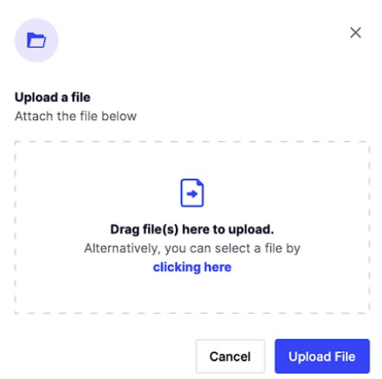
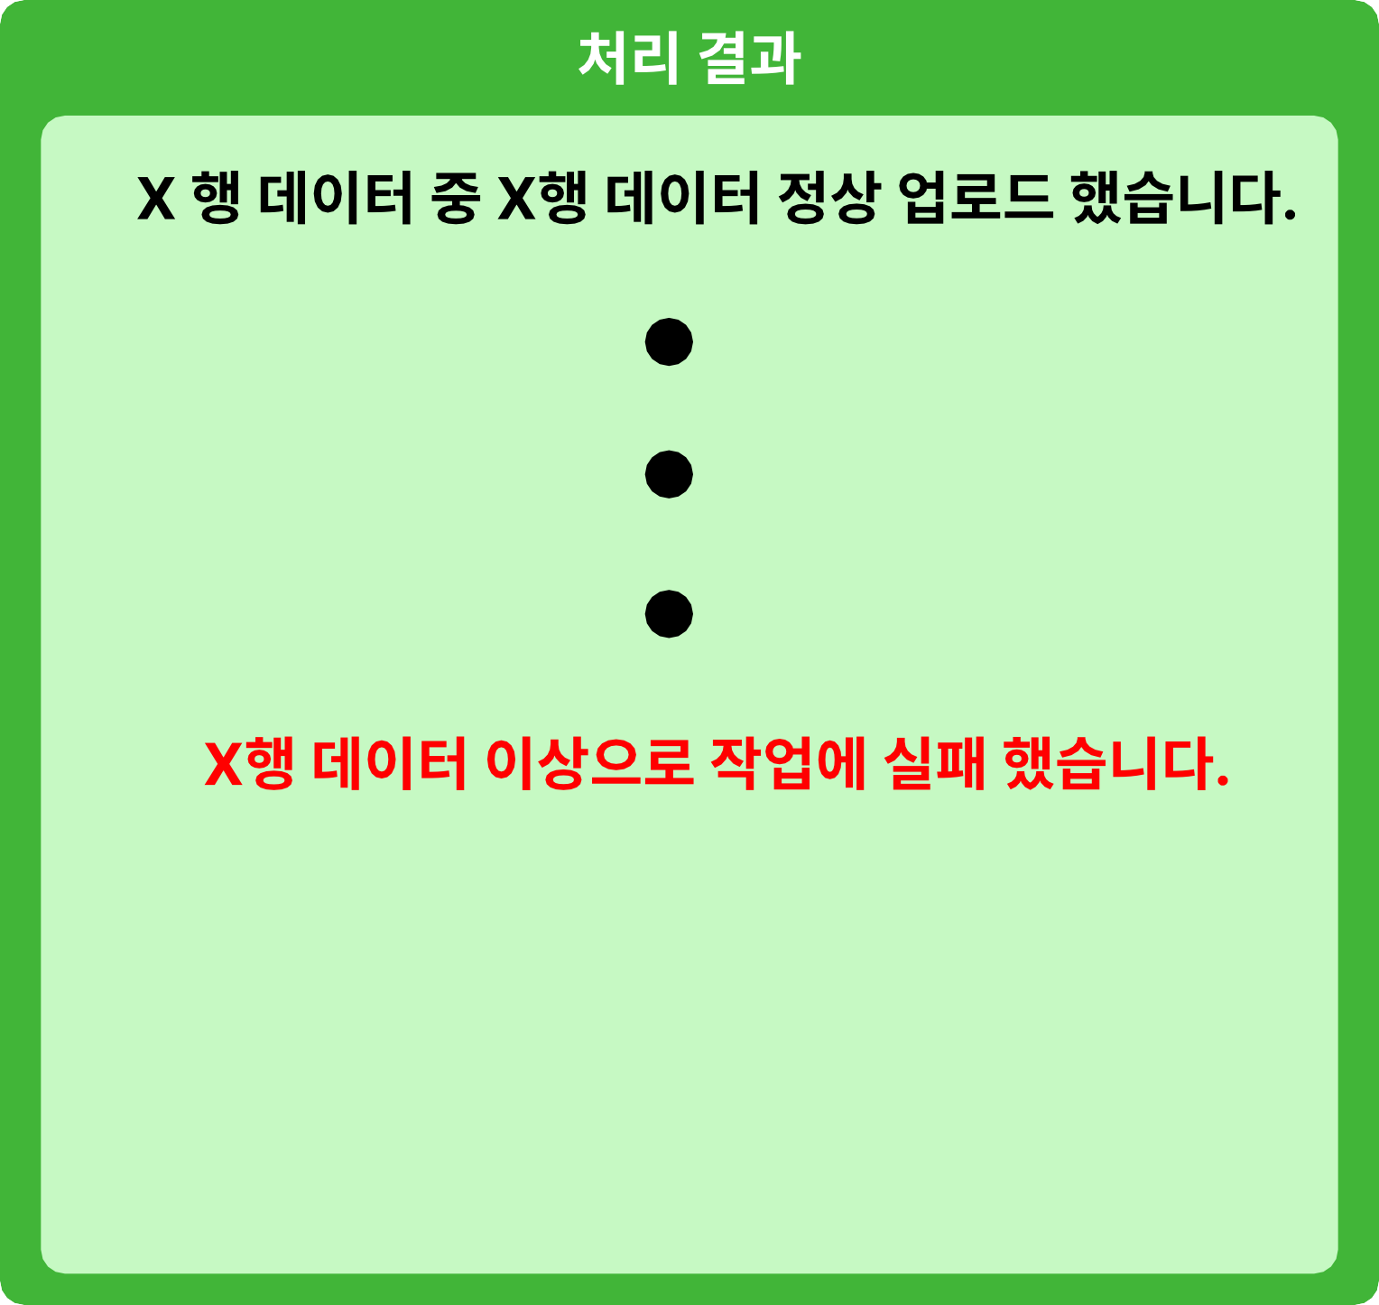
기숙사 인원 업로드 페이지

Slide 9
문의 리스트 페이지

Slide 10



기숙사 문의 상세 페이지

Slide 11









아키텍처 정의서
협업 툴
BACK END
FRONT END

Slide 12
기술설명
1. 엑셀 테이터를 읽고 DB에 저장하는 동작 구현
pandas, openpyxl, xlrd 등 파이선 라이브러리를 통해 엑셀데이터를 활용해보도록 한다.
2. JWT 인증 로그인 구현
보안적인 측면에서 구현 예정, JWT가 보안적으로 좋은 점을 공부하도록 한다.

Slide 13
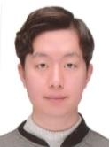
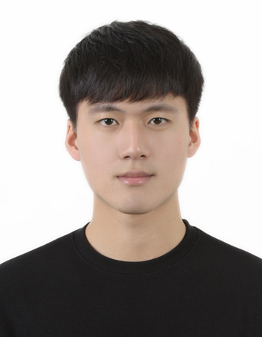
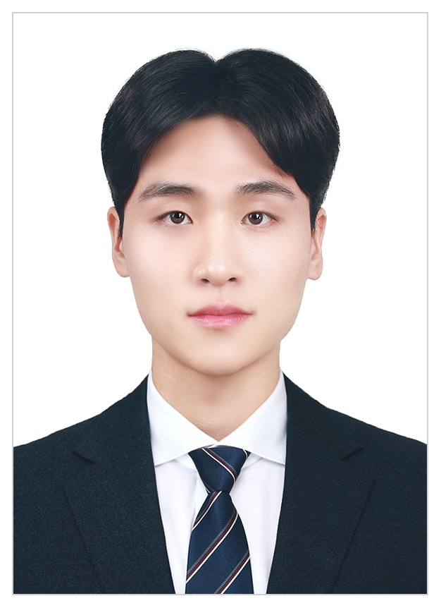
역할 분배
프론트엔드
백엔드
박덕기
양선규
고동엽
Notes:
작업 중 히스토리 작게 설명

